Slide 1





Slide 2


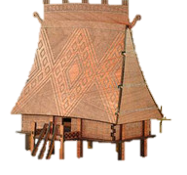


MANG CON CHỮ LÊN VÙNG CAO
(PHIÊN BẢN TẶNG XE ĐẠP)

Slide 3







Hằng ngày các bạn học sinh vùng cao phải đi bộ mấy tiếng đồng hồ mới đến được điểm trường, đến được với con chữ. Bây giờ các bạn miền xuôi ơi hãy giúp các bạn ấy có xe đạp đi học nhé bằng cách là trả lời đúng các câu hỏi!

Slide 4






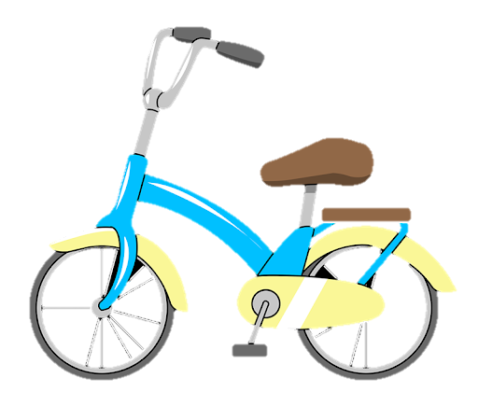

Học tiếp
CẢM ƠN CÁC BẠN NHÉ!
CHÚNG MÌNH SẼ
CỐ GẮNG HỌC TỐT, MAI SAU GIÚP NƯỚC NON NHÀ !
TRƯỜNG TIỂU HỌC MÙ CANG CHẢI

Slide 5
Ước lượng
7 980 + 1 980
10 000
Trở về

Slide 6
Ước lượng
4980 + 2984
8 000
Trở về

Slide 7
Ước lượng
50 285 – 30 397
20 000
Trở về

Slide 8
Ước lượng
60 217 – 21 055
40 000
Trở về

Slide 9



Thứ sáu ngày 21 tháng 2 năm 2025

Slide 10







GOOGLE
GOOGLE
Tìm được số trung bình cộng của hai hay nhiều số.
Vận dụng vào giải các bài toán thực tế liên quan

Slide 11


Slide 12



a)
Hôm qua tớ tập thể dục 10 phút. Hôm nay tớ tập 50 phút để bù cho hôm qua.
Trung bình mỗi ngày Mai tập thể dục 30 phút.
Cháu nên tập thể dục đều đặn mỗi ngày 30 phút sẽ tốt hơn cho sức khoẻ.

Slide 13
Ta thấy (10 + 50) : 2 = 30
Ta gọi 30 là số trung bình cộng của hai số 10 và 50.
b) Cách tìm số trung bình cộng:
Ví dụ: Tìm số trung bình cộng của ba số 13, 14 và 18.
Lấy tổng của ba số 13, 14, 18 chia cho 3 ta được:
(13 + 14 + 18) : 3 = 15
Ta gọi 15 là số trung bình cộng của 3 số 13, 14 và 18

Slide 14

Vậy làm thế nào để tìm số trung bình cộng của nhiều số?
Muốn tìm số trung bình cộng của nhiều số ta tính tổng của các số đó, rồi chia tổng đó cho số các số hạng.

Slide 15




Slide 16
1
Tìm số trung bình cộng của các số sau.
20 và 30
b) 10, 20 và 30
c) 5, 12 và 19
(20 + 30) : 2 = 25
(10 + 20 + 30) : 3 = 20
(5 + 12 + 19) : 3 = 12

Slide 17
Số cây trồng được lần lượt của 3 đội lần lượt là 15 cây, 20 cây và 22 cây. Hỏi trung bình mỗi đội trồng được bao nhiêu cây?
2
Bài giải:
Trung bình mỗi đội trồng được số cây là:
(15 + 20 + 22) : 3 = 19 (cây)
Đáp số: 19 cây

Slide 18
2
b) Số học sinh của 4 lớp lần lượt là 35, 37, 43 và 45. Hỏi trung bình mỗi lớp có bao nhiêu học sinh?
Bài giải:
Trung bình mỗi lớp có số học sinh là:
(35 + 37 + 43 + 45) : 4 = 40 (học sinh)
Đáp số: 40 học sinh

Slide 19
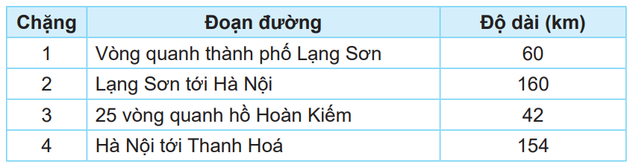
Trong một giải đua xe đạp xuyên Việt, lộ trình một số chặng đua được cho như bảng dưới đây:
3
Hỏi trung bình mỗi chặng dài bao nhiêu ki-lô-mét?
Bài giải:
Trung bình mỗi chặng đường dài số ki-lô-mét là:
(60 + 160 + 42 + 154) : 4 = 104 (km)
Đáp số: 104 km

Slide 20


Slide 21






Tìm số trung bình cộng của 42 và 52.
74
48
47
46

Slide 22
Tìm số trung bình cộng của
36 ; 42 và 57.
25
45
35
54

Slide 23
Tìm số trung bình cộng của
34 ; 43 ; 52 và 39.
24
40
42
41

Slide 24

Tạm biệt và
hẹn gặp lại

